Slide 1

연구/개발팀 VS Code 시작하기
정 승 훈 차장

Slide 2
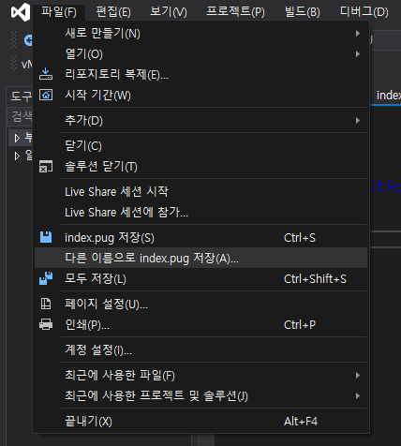
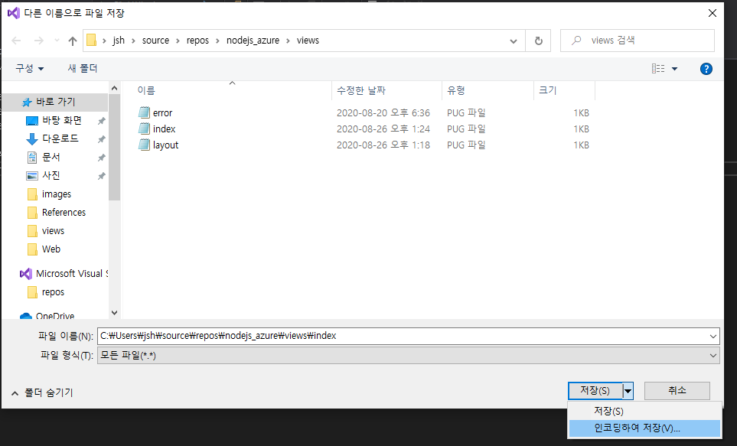
한글 깨지는 문제 해결
파일 저장 인코딩 재설정
ANSI -> UTF-8

Slide 3
VS Editor Settings
공백 표시 설정
Editor: Render Whitespace
all
공백 제거
Files: Trim Trailing Whitespace
Tab Suze
4 -> 2
Word Wrap
Off -> On

Slide 4
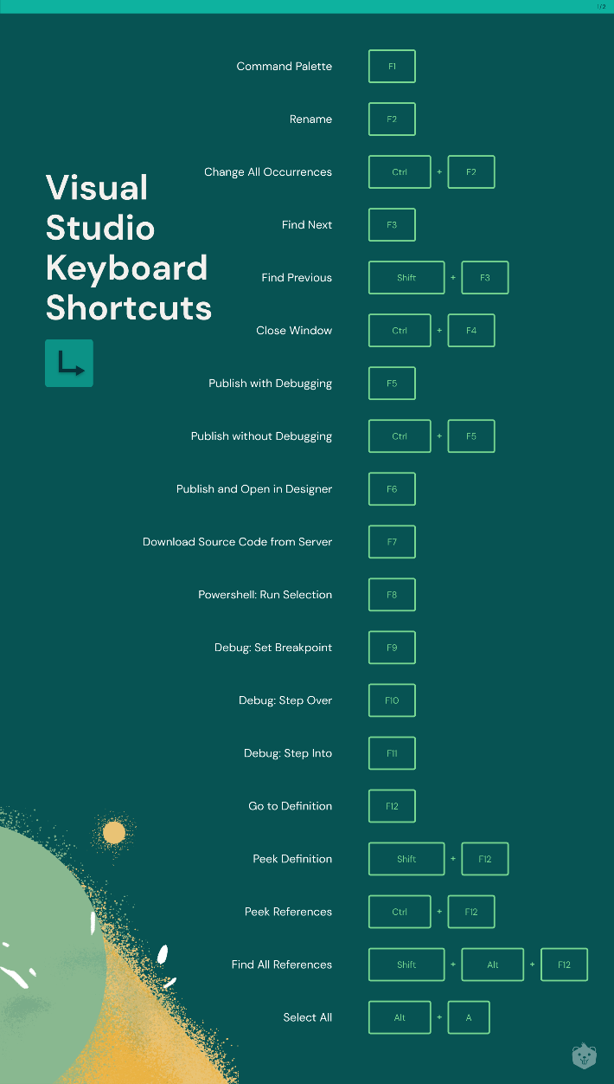
VS Code 단축키
Command Palette
F1
Ctrl + Shift + P
Quick Open
Ctrl+P
User Settings
Ctrl+,
Toggle Sidebar
Ctrl+K+B
Toggle Terminal
Ctrl+`
Keyboard Shortcuts
Ctrl+K+S
Auto Alignement
Ctrl+K+F

Slide 5
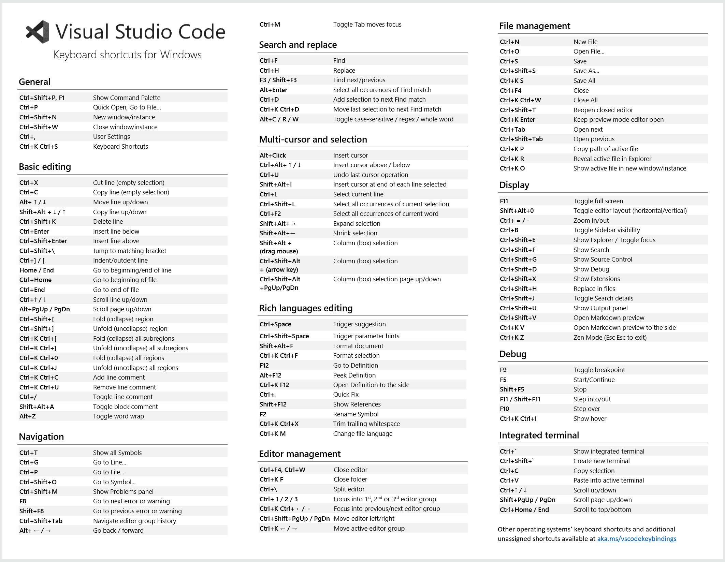
VS Code 단축키

Slide 6
VS Code 단축키
Code Editor
Ctrl + C : Copy Line
Ctrl + X : Cut Line
Ctrl + ↑↓ : Move line up/down
Shift + Alt + ↑↓ : Copy line up/down
Ctrl + Enter : Insert line below
Ctrl + D : Multi Selection
Ctrl + U : Undo last Cursor
Alt + Click : Insert cursor
Shift + Alt + I : Current Selection\

Slide 7
VS Code 확장
Extensions
Auto Rename Tag
Auto Close Tag
Material Theme Icons
One Dark Pro
Bracket Pair Colorizer
Editor › Bracket Pair Colorization: Enabled
Editor › Guides: Bracket Pairs
Live Server
ESLint

Slide 8
Emmet
HTML 표준DTD문서 !
! => Tab
자식노드 >
div>ul>li => Tab
형제노드 +
div>ul+ol+div => Tab
반복하기 *
div>li*3 => Tab
그룹화 ()
div>(header>ul>li*2>a)+footer => Tab
div>header>ul>li*2>a+footer => Tab
한 단계 올리기 ^
div>div>li*3^ul>li*3 => Tab

Slide 9
Emmet
클래스 부여 .
.item => Tab
아이디
#item => Tab
텍스트 입력 {}
p.container{item} => Tab
자동 넘버링 부여 $
p.container{item$}*5 => Tab
#page>#nav>ul>li.item{hello$}*5+dl^dd => Tab
속성 부여 []
Img[height=100 width=100]

Slide 10
Emmet
width, height
.item{h100+w100} => Tab
margin, padding
.item{m100p+p100e} => Tab
color
.item {c#FF0000} => Tab
size
.item {fsz13} => Tab

Slide 11
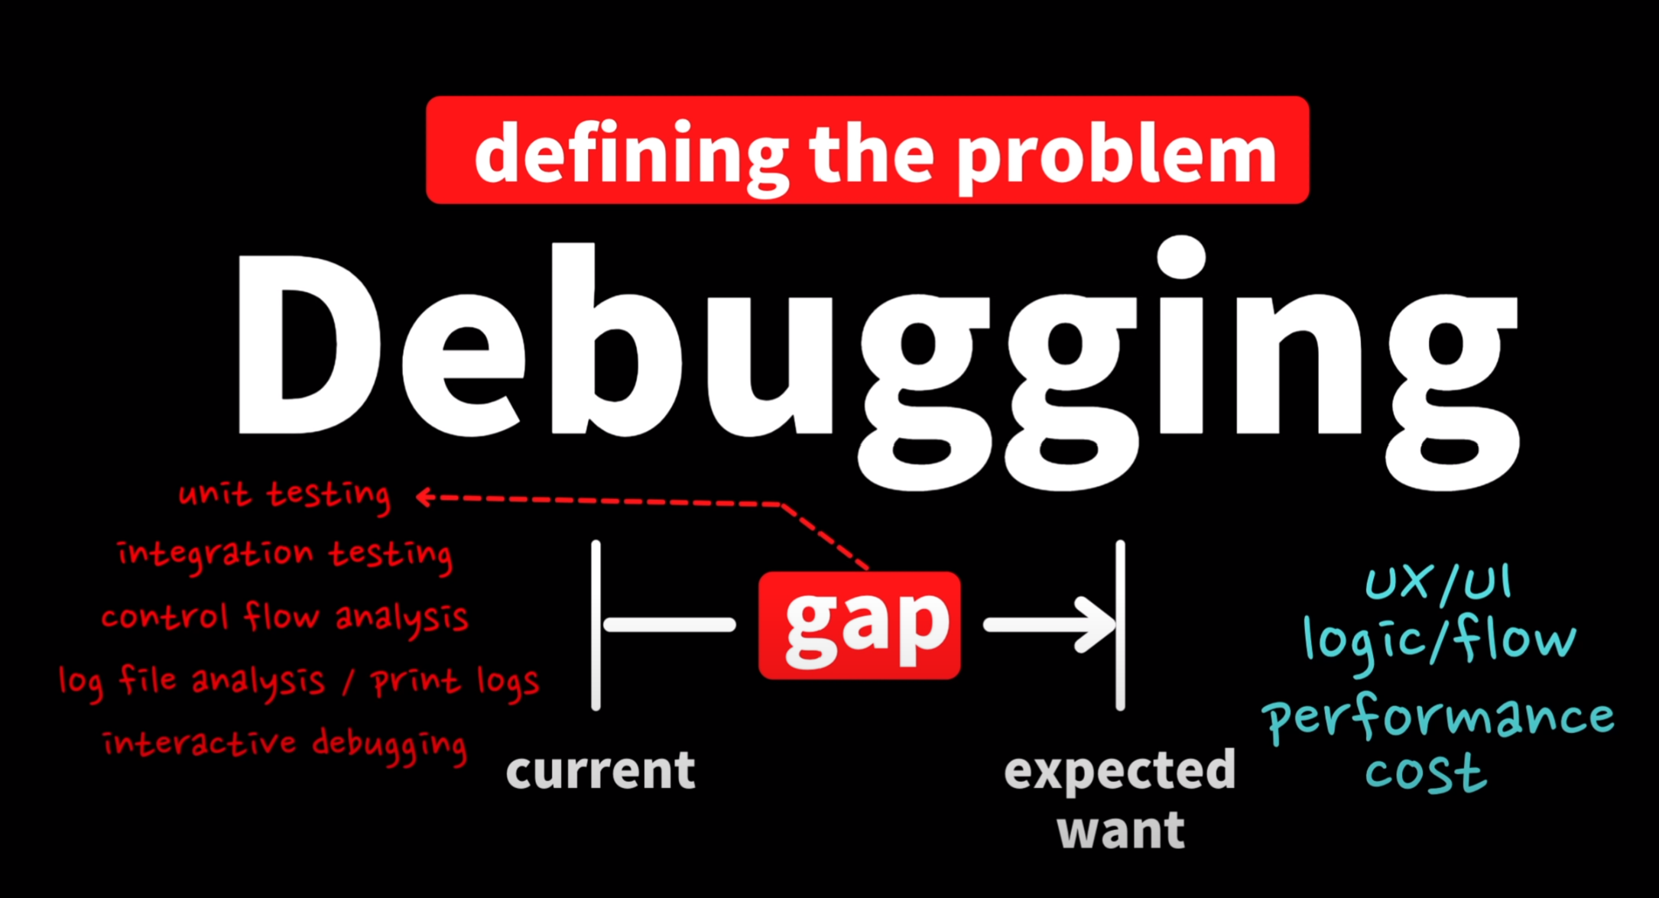
Debugging
정의
컴퓨터 프로그램 개발 단계 중에 발생하는 시스템의 논리적인 오류나 비정상적 연산(버그)을 찾아내고 그 원인을 밝히고 수정하는 작업 과정을 뜻한다. 일반적으로 디버깅을 하는 방법으로 테스트 상의 체크, 기계를 사용하는 테스트, 실제 데이터를 사용해 테스트하는 법이 있다.

Slide 12
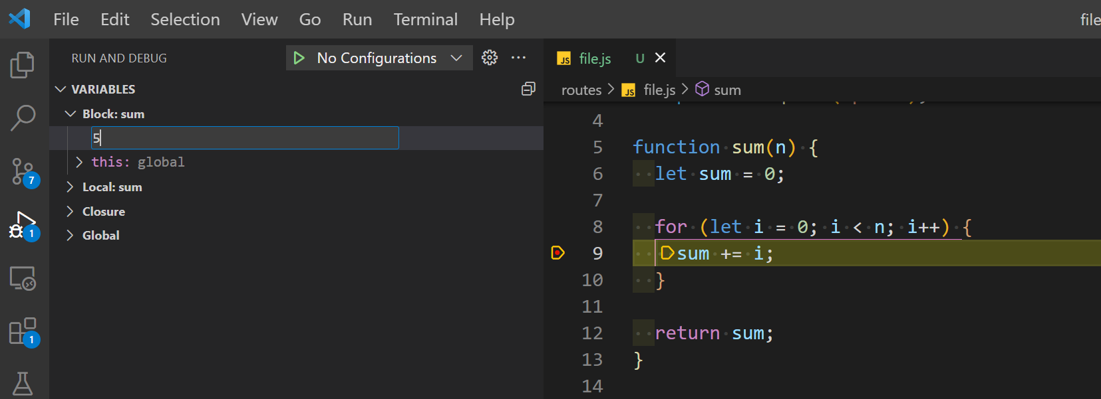
Debuger
Variables
Block
Local
Clouse
Global
Live Edit
Call Stack
함수의 실행 순서를 확인 할 수 있다.
Watch (조사식)
검사하고자 하는 변수 또는 표현식을 추가 할 수 있다.
Debug Console

Slide 13
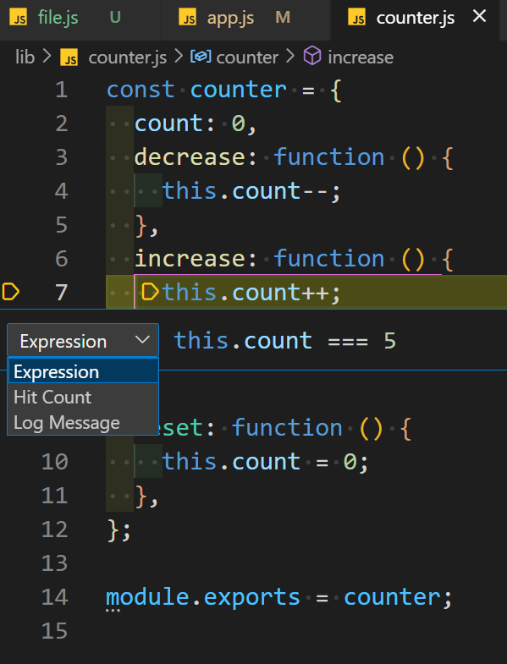
Debugger
Break Point
Expression
this.count === 5
Hit Count
=5, >5, <5
Log Message
Enable & Disable
Remove Break Point

Slide 14
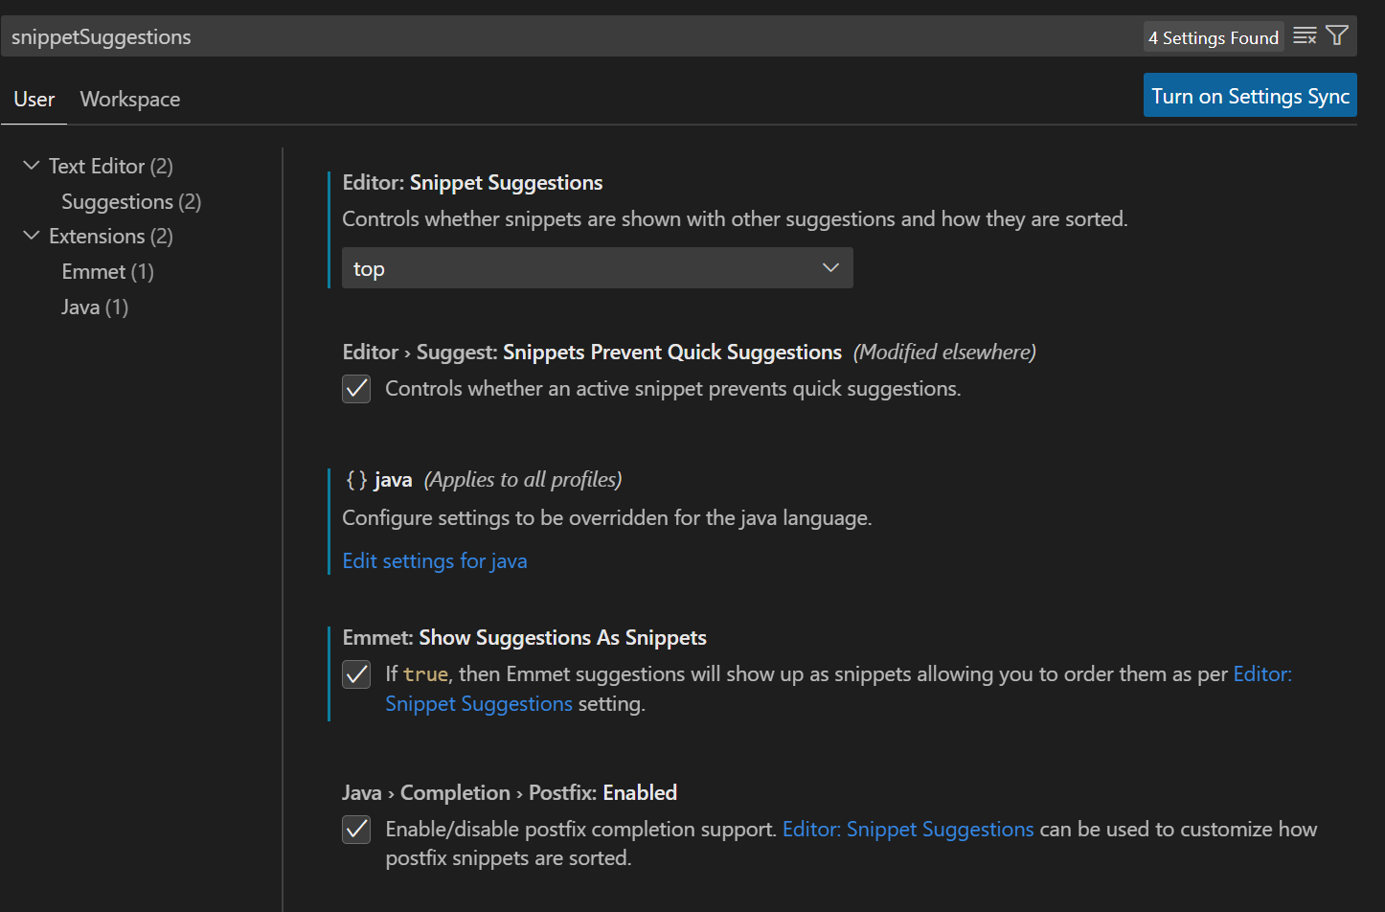
Code Snippet
Settings
snippetSuggestions
{
"editor.tabCompletion": true,
"editor.snippetSuggestions": "top"
}

